Slide 1

Debatazo
Una aplicación para hacer debates

Slide 2
historia de usuario
Como desarrolladores de producto
Queremos crear una aplicación
Para gentes que quieran hacer debates , publicar sus distintos puntos de vista y ver las cosas desde otra perspectiva

Slide 3
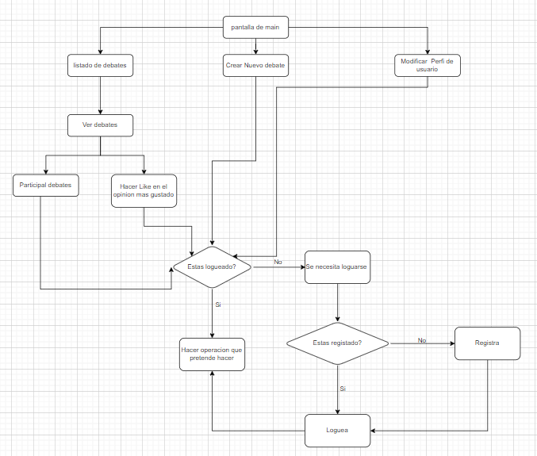
Diagrama de FLUJO

Slide 4
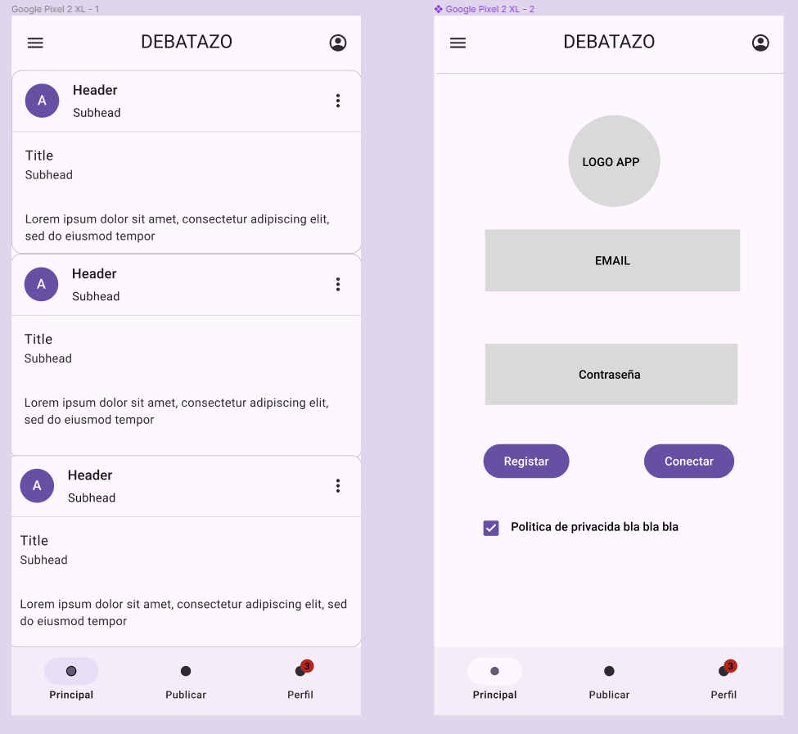
IDEA UI

Slide 5

Tipografía , uso de los colores Y LOS PERMISOS
TIPOGRAFIA
Designer -> Titulos ,Logo…
https://www.dafont.com/es/designer.font?text=Debatazo&back=theme
sans-serif -> Para restos
COLORES
70% Blanco , 20% Negro y 10% resto.
PERMISOS
Camara , audio ,imágenes.

Slide 6
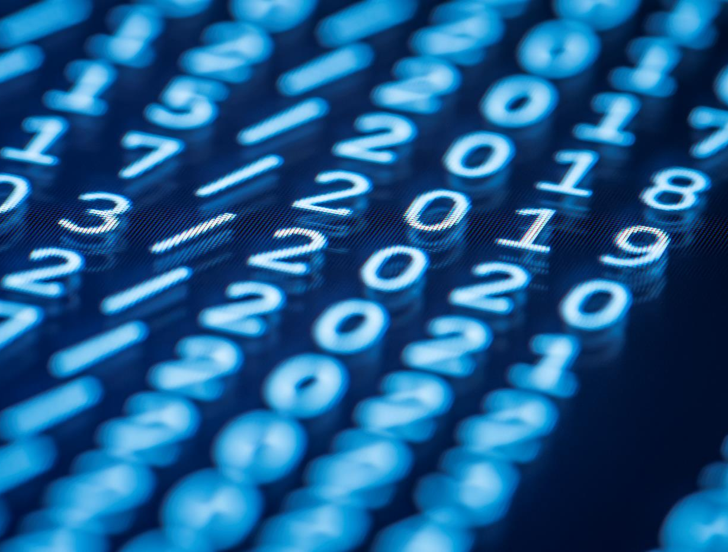
Gracias
ZHOUYI CHEN
XING CHEN

